Slide 1
Каждый из нас пешеход!
Команда «ПЕШЕХОДЫ»
Презентацию подготовили ученики 8-го класса
МБОУ Больше-Федоровской СОШ :
Кучкурдина Эльвира Павловна,
Лебедева Алёна Артёмовна,
Ульяницкий Кирилл Сергеевич

Slide 2

Кто такой пешеход?
Пешеход — человек, передвигающийся пешком, то есть с помощью ног, методами ходьбы, бега или прыжков.

Slide 3
Кто такой пешеход?
Согласно ПДД в РФ «пешеход» — лицо, находящееся вне транспортного средства на дороге либо на пешеходной или велопешеходной дорожке и не производящее на них работу. К пешеходам в РФ приравниваются лица, передвигающиеся в инвалидных колясках , ведущие велосипед, мопед, мотоцикл, везущие санки, тележку, детскую или инвалидную коляску, а также использующие для передвижения роликовые коньки, самокаты и иные аналогичные средства.

Slide 4
Кто такой пешеход?
В некоторых сообществах к пешеходам приравниваются люди, передвигающиеся с помощью роликовых коньков, скейтбордов и инвалидных колясок, в том числе с электроприводом. Пешеходный туризм представляет собой один из видов спортивного туризма. Передвижение пешком используется в некоторых видах спорта, например, таких как бег босиком

Slide 5
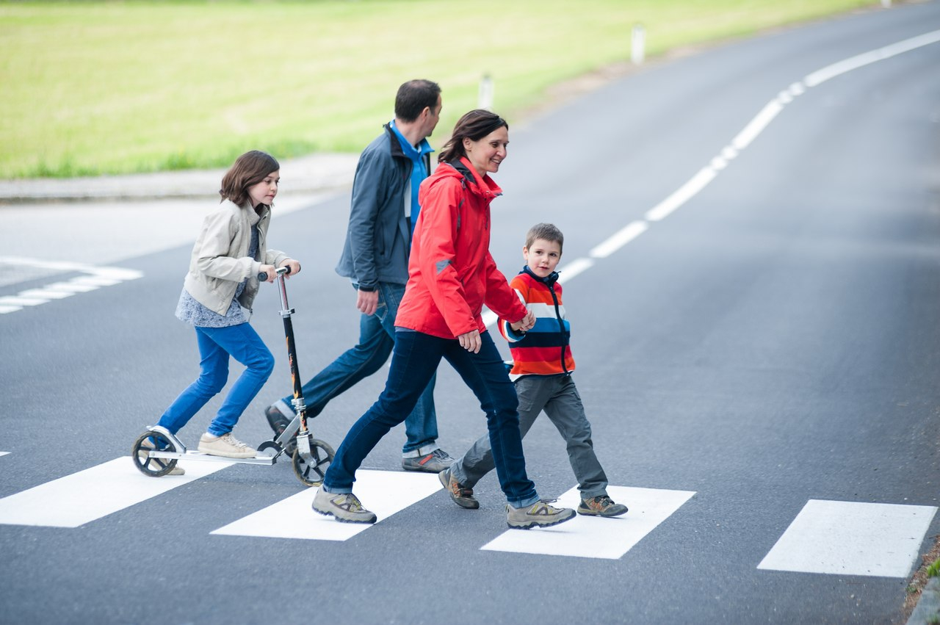
Кто такой пешеход?

Slide 6
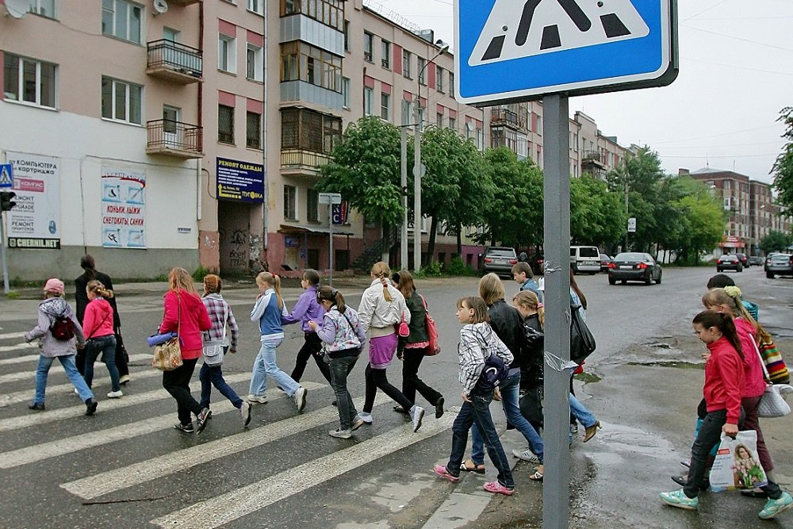
Обязанности пешехода
1) Пешеходы должны двигаться по тротуарам или пешеходным дорожкам, а при их отсутствии - по обочинам.

Slide 7
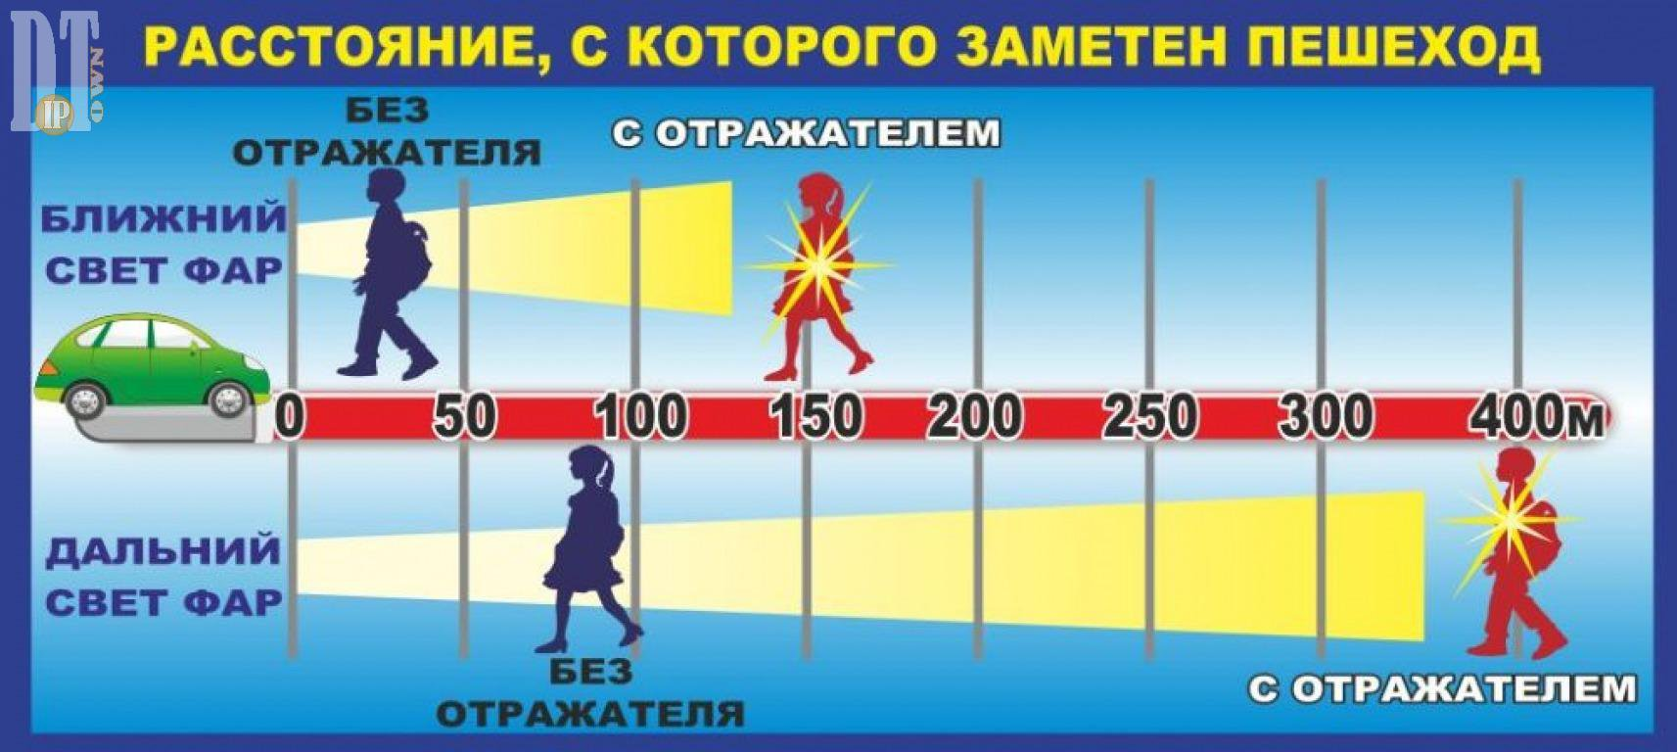
Обязанности пешехода
2) При движении по обочинам или краю проезжей части в темное время суток или в условиях недостаточной видимости пешеходам рекомендуется иметь при себе предметы со световозвращающими элементами.

Slide 8
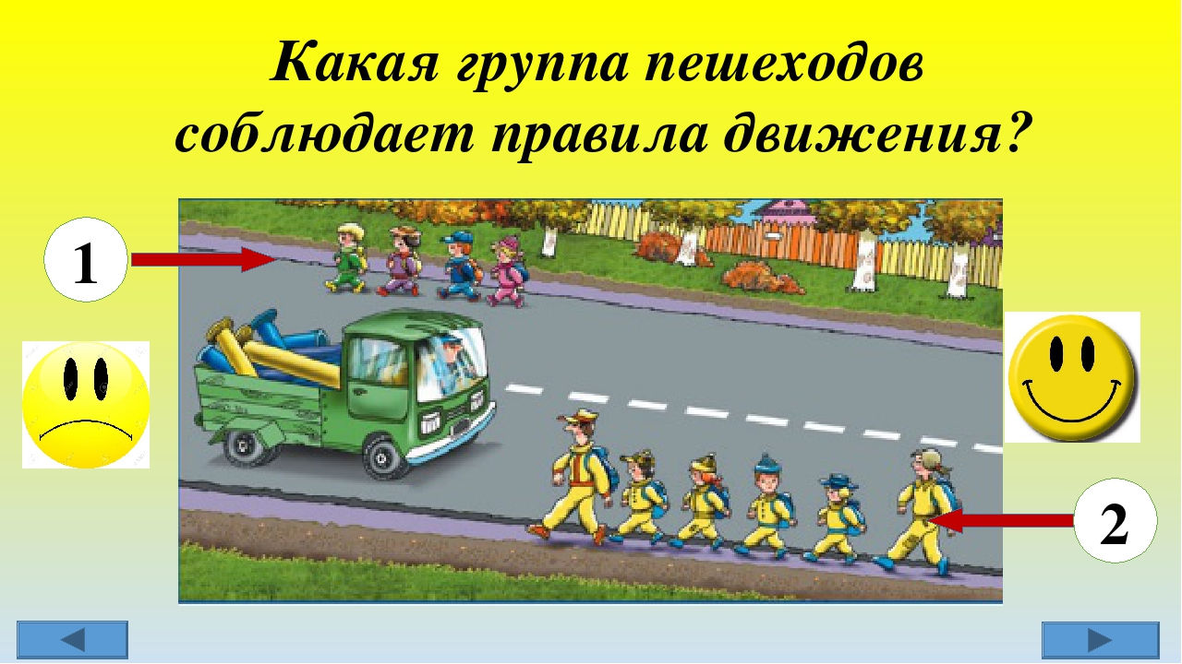
Обязанности пешехода
3) Вне населенных пунктов пешеходы при движении по краю проезжей части или обочине должны идти навстречу движению транспортных средств.

Slide 9
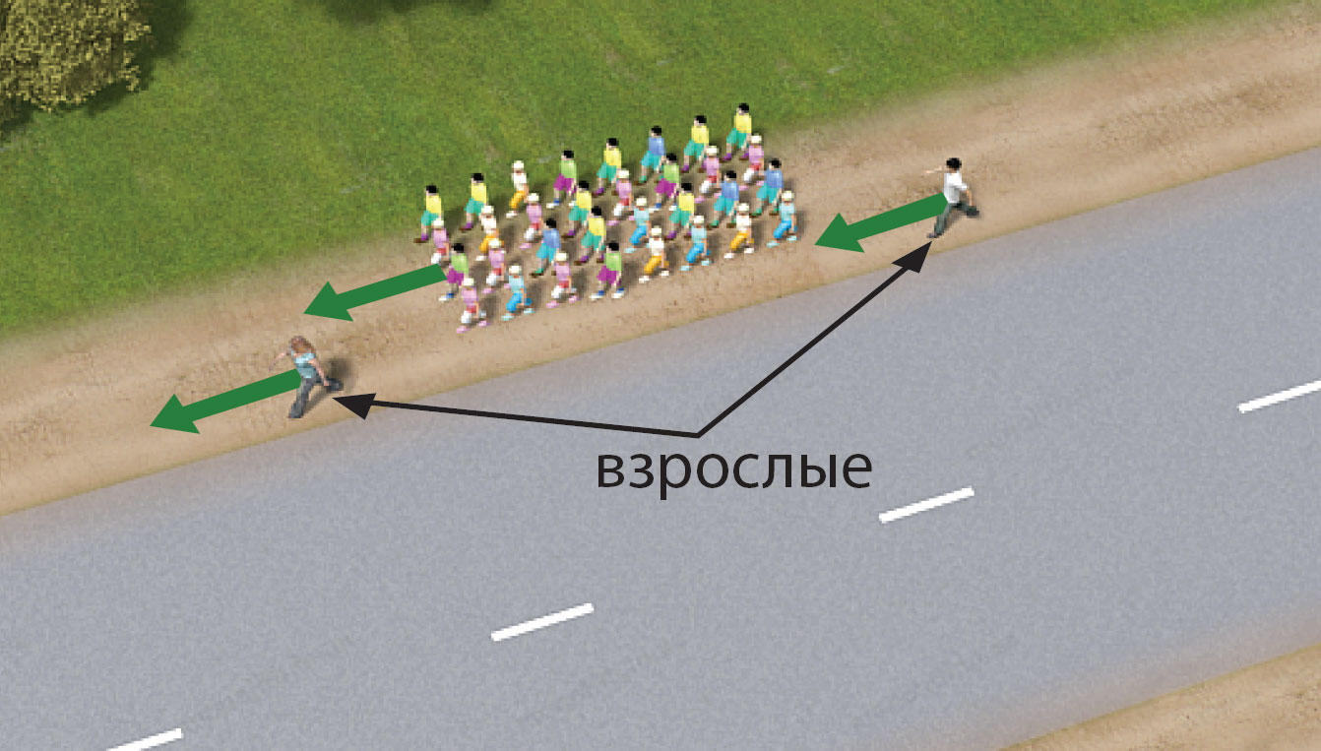
Обязанности пешехода
4) Движение организованных групп людей по дороге разрешается только по правой стороне проезжей части по ходу движения транспортных средств колонной не более чем по четыре человека в ряд.

Slide 10
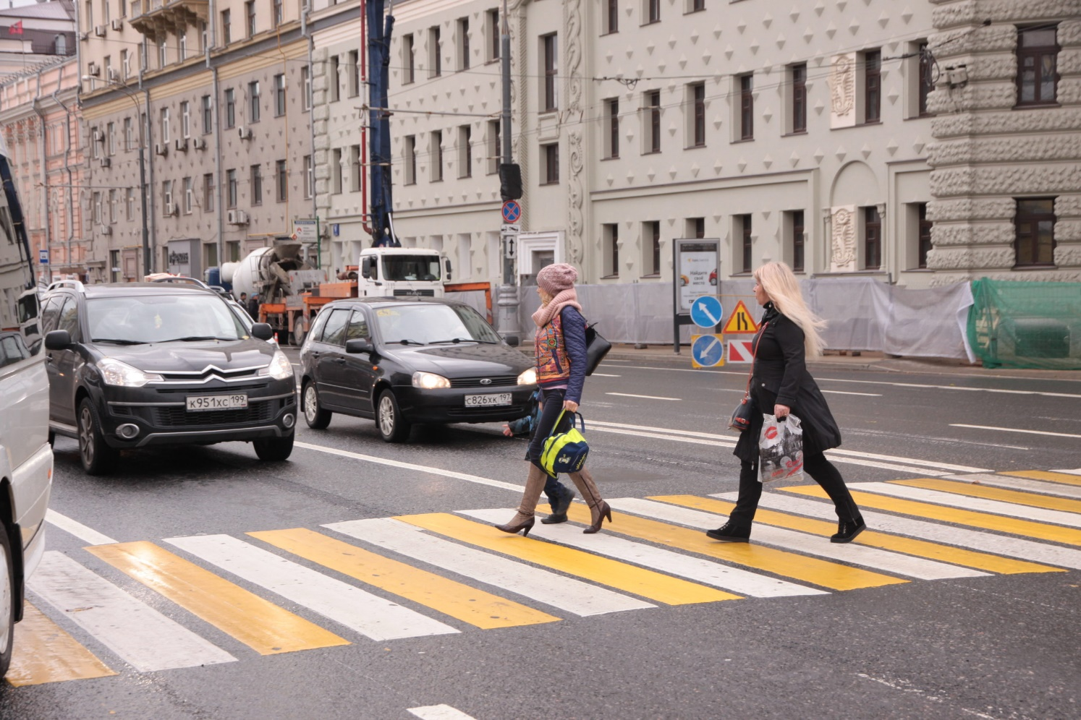
Обязанности пешехода
5) Пешеходы должны пересекать проезжую часть по пешеходным переходам (подземным или надземным), а при их отсутствии - на перекрестках по воображаемому продолжению тротуара или обочины.

Slide 11
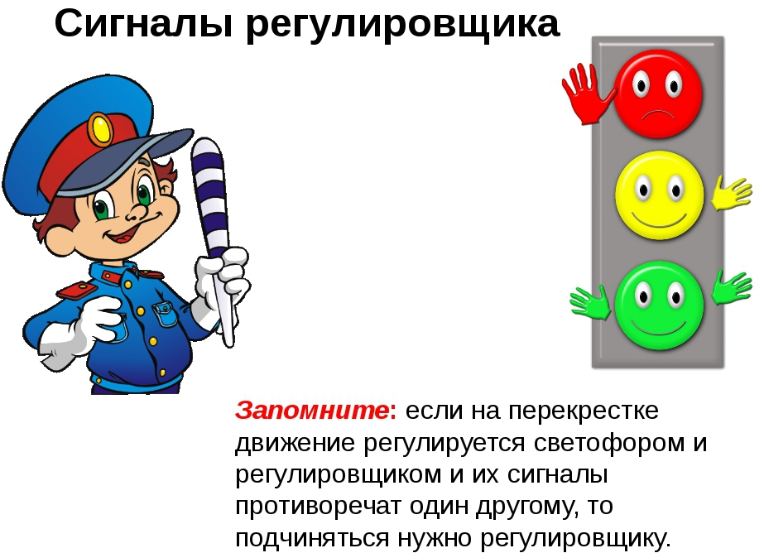
Обязанности пешехода
6) В местах, где дорожное движение регулируется, пешеходы должны руководствоваться сигналами регулировщика движения или пешеходного светофора, а при их отсутствии - сигналами светофора, регулирующего движение транспортных средств.

Slide 12
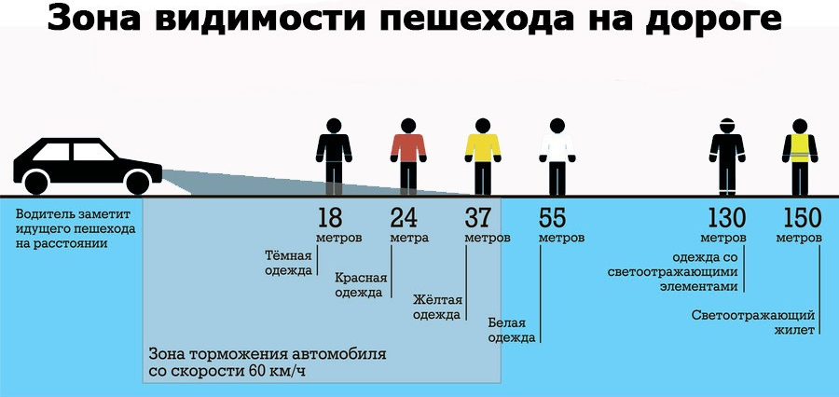
Обязанности пешехода
7) Перед пересечением проезжей части по пешеходному переходу, где движение не регулируется, пешеходам необходимо оценить расстояние до приближающихся транспортных средств.

Slide 13
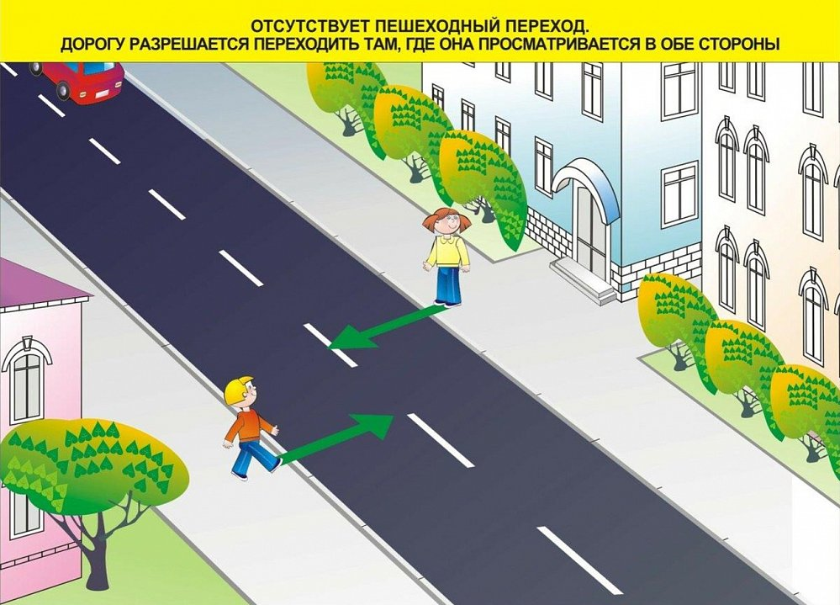
Обязанности пешехода
8) Выходить на проезжую часть вне пешеходного перехода, где движение не регулируется, пешеходам разрешается только после того, как они оценят расстояние до приближающихся транспортных средств.

Slide 14
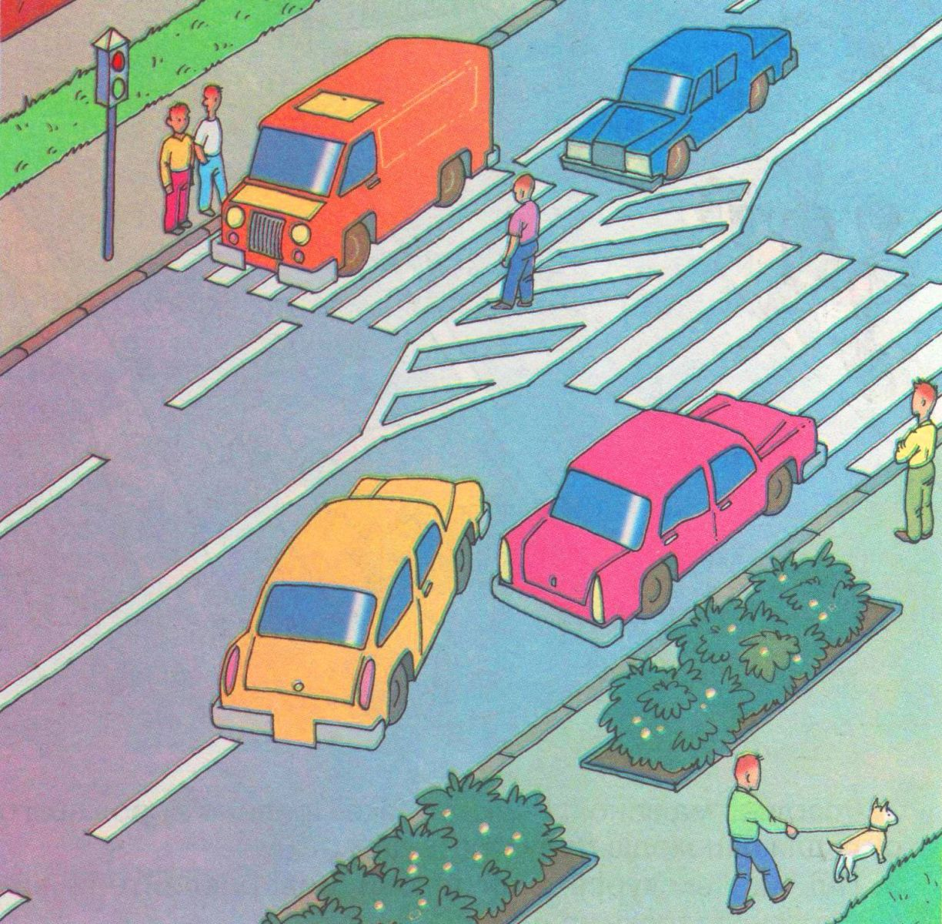
Обязанности пешехода
9) Пешеходы не должны задерживаться или останавливаться на проезжей части без необходимости. Пешеходы, не успевшие закончить переход проезжей части, должны остановиться на "Островке безопасности".

Slide 15
Пешеходная инфраструктура
Пешеходная инфраструктура — это инфраструктура, предназначенная для передвижения пешеходов и характеризующаяся той или иной степенью доступности. В некоторых городах существуют свободные от личного автотранспорта зоны, более приспособленные для пешеходов, велосипедистов и общественного транспорта.

Slide 16
Пешеходная инфраструктура
Пешеходная зона — городская территория, предназначенная исключительно для пешеходного движения, где запрещено передвижение на автотранспортных средствах, за исключением автомобилей спецслужб, коммунальной техники, маршрутного транспорта, транспорта для инвалидов, а также обслуживания магазинов (при отсутствии альтернативного маршрута).

Slide 17
Пешеходная инфраструктура
Тротуар — каменная, деревянная или асфальтовая пешеходная дорожка, предназначенная для движения пешеходов и, в некоторых случаях, велосипедистов, располагающаяся сбоку или по обеим сторонам улицы, приподнятая над проезжей частью и обрамлённая бордюром для функционального отделения от неё

Slide 18
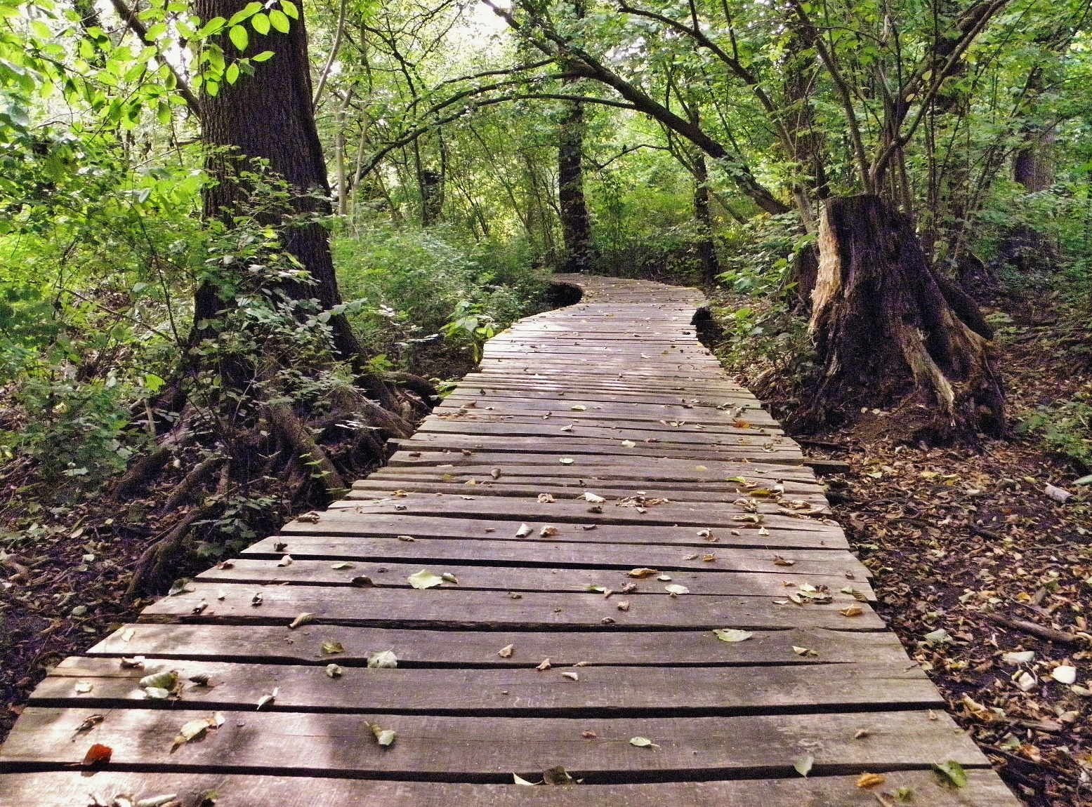
Пешеходная инфраструктура
Дощатая тропа — тропа, сооружённая из досок, предназначенная для движения по ней пешеходов, реже транспорта.

Slide 19
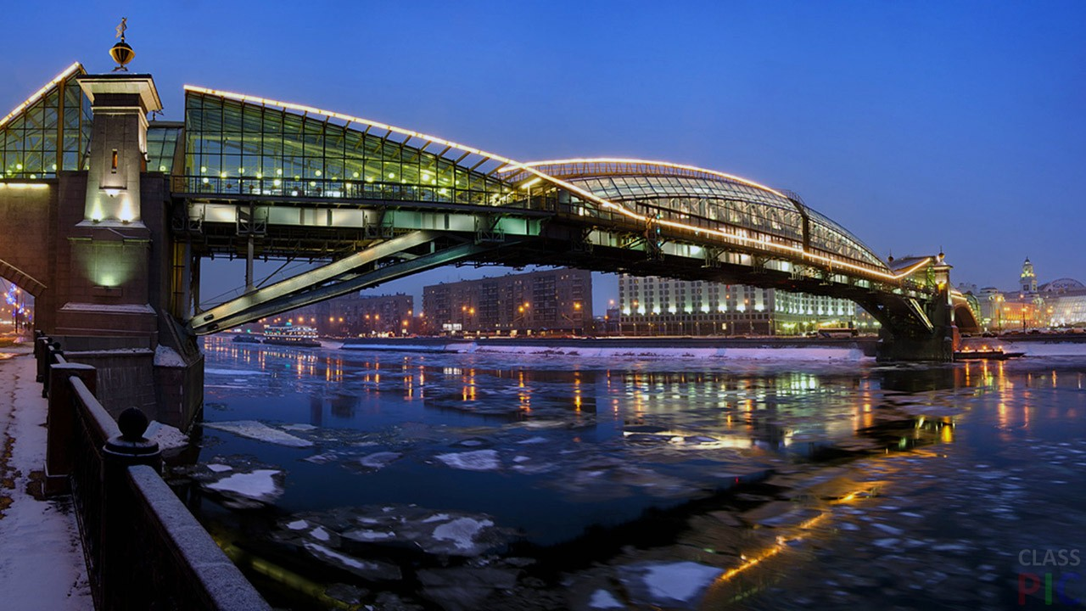
Пешеходная инфраструктура
Пешеходный мост — мост через реку или другое препятствие, предназначенный для движения пешеходов. Такие мосты есть в Великом Новгороде, Киеве, Париже, Красноярске.

Slide 20
Пешеходный переход
специальная область на проезжей части дороги, выделенная для перехода пешеходов на другую сторону улицы либо искусственное сооружение над или под проезжей частью для тех же целей (соответственно надземный переход и подземный переход). Согласно правилам дорожного движения, пешеходный переход обычно обозначен специальными дорожными знаками или разметкой. Пешеходный переход — зона повышенной опасности, где происходит большое число дорожно-транспортных происшествий, нередко заканчивающихся серьёзными травмами или летальным исходом для пешеходов.

Slide 21
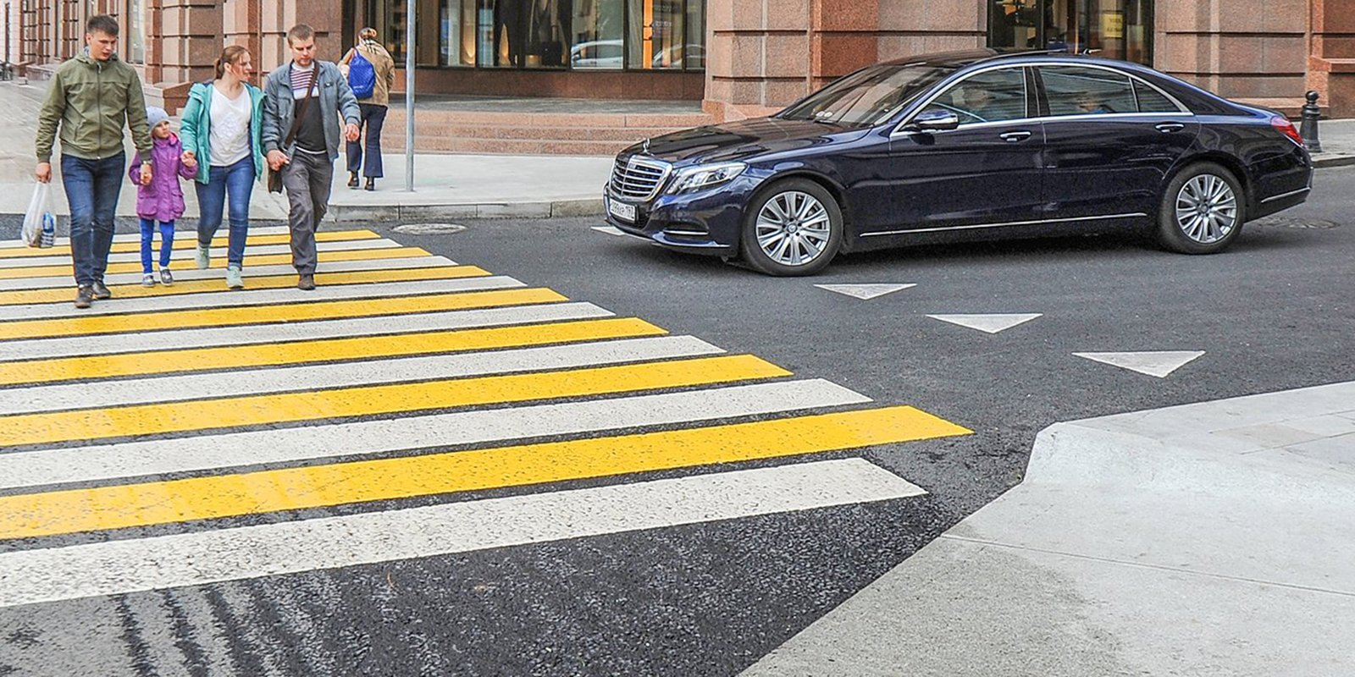
Пешеходный переход

Slide 22
Опасности, поджидающие пешехода
1). Опасность в дорожных ситуациях, связанных с закрытым обзором.
2). Опасность в дорожных ситуациях, связанных с ошибочным прогнозом.
3). Опасность в дорожных ситуациях, связанных с отвлечением внимания.
4). Опасность в дорожных ситуациях, связанных с неожиданным выходом на проезжую часть.
5). Опасность в дорожных ситуациях, связанных с «пустынной» улицей.
6). Опасность в дорожных ситуациях, связанных с испугом.

Slide 23


